Slide 1
빅데이터 분석 3조
26년 월드컵 출전 팀 & 선수 정보 FastAPI
조원 : 태두혁, 김수완, 장효균

Slide 2


선정 이유
본선 진출국이 48 개국으로 확대됨에 따라 방대해진 선수 및 경기 데이터를 효율적으로 관리하고 제공하기 위해서 선정하게 되었습니다.
서버 실행법
setup_database.py 실행 → CSV 파일 적재
Git bash → uvicorn main:app –reload
브라우저에서 http://127.0.0.1:8000/docs 접속 → Swagger UI 에서 바로 테스트 가능.

Slide 3
프로젝트 구조
├── main.py
├── database/
│ ├── db_connection.py
│ └── Orm.py
├── models/
├── schema/
│ ├── Request.py
│ └── Response.py
├── auth/
│ └── jwt.py
├── routers/
│ ├── users.py
│ ├── players.py
│ ├── matches.py
│ ├── teams.py
│ └── stats.py
├── data/
├── schema.sql
├── setup_database.py
└── .env

Slide 4

Player 주요 기능
GET / players
POST / players
GET / players/{player_id}
선수 목록 (team/position/search 필터, 정렬, 페이지네이션)
선수 추가
선수 상세
PUT / players/{player_id}
DELETE / players/{player_id}
선수 정보 수정 (일부 필드만 전송 가능)
선수 삭제

Slide 5

Match&Team&Stats 주요 기능
GET / matches
GET / matches/{match_id}
경기 목록 (team/round 필터)
경기 상세
GET / teams
GET / teams/{team_id}
팀 목록 (이름 검색)
팀 상세
GET / Stats/top-scorers
GET / stats/team-goal-diff
pandas 로 계산한 90 분당 득점 상위 선수
pandas 로 집계한 팀별 득실차 / 승점 순위표

Slide 6
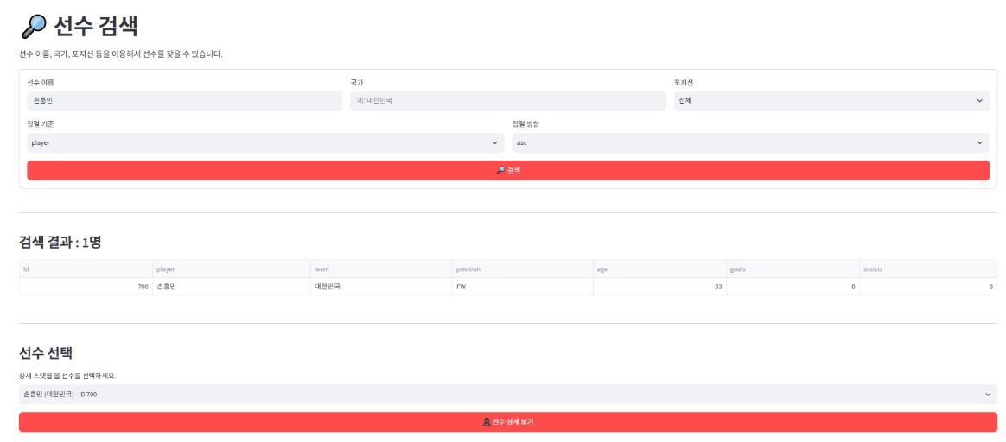
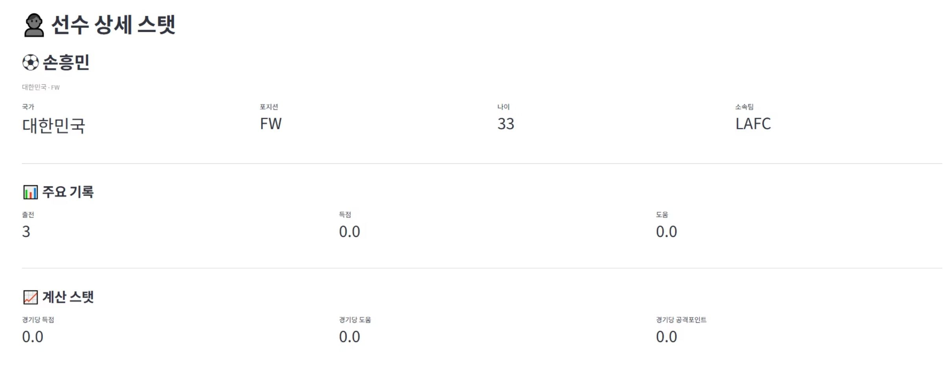
스트림릿 사용 가이드
선수 이름 or 국가 or 포지션 검색 후 검색
선수 선택 후 선수 상세보기
선수 상세 스탯 확인 가능

Slide 7
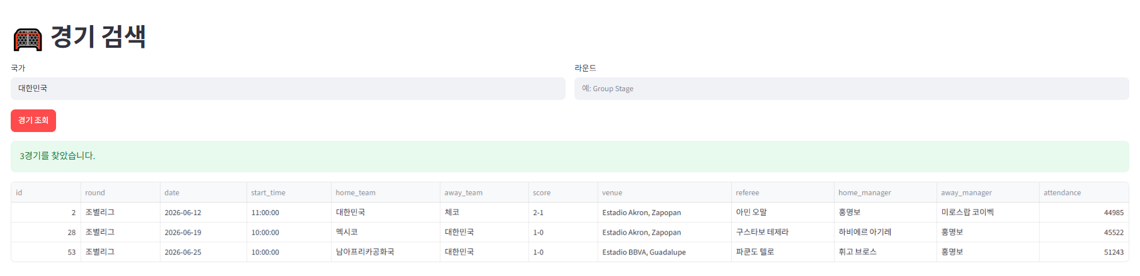
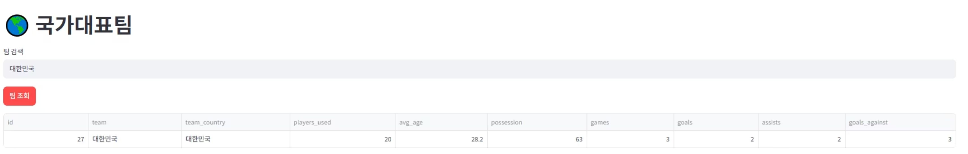
경기 -> 국가 검색 후 경기 조회 -> 26년 월드컵 경기 내용 조회 가능
경기 -> 팀 검색 후 팀 조회 -> 26년 월드컵 팀 정보 & 기록 조회 가능

Slide 8
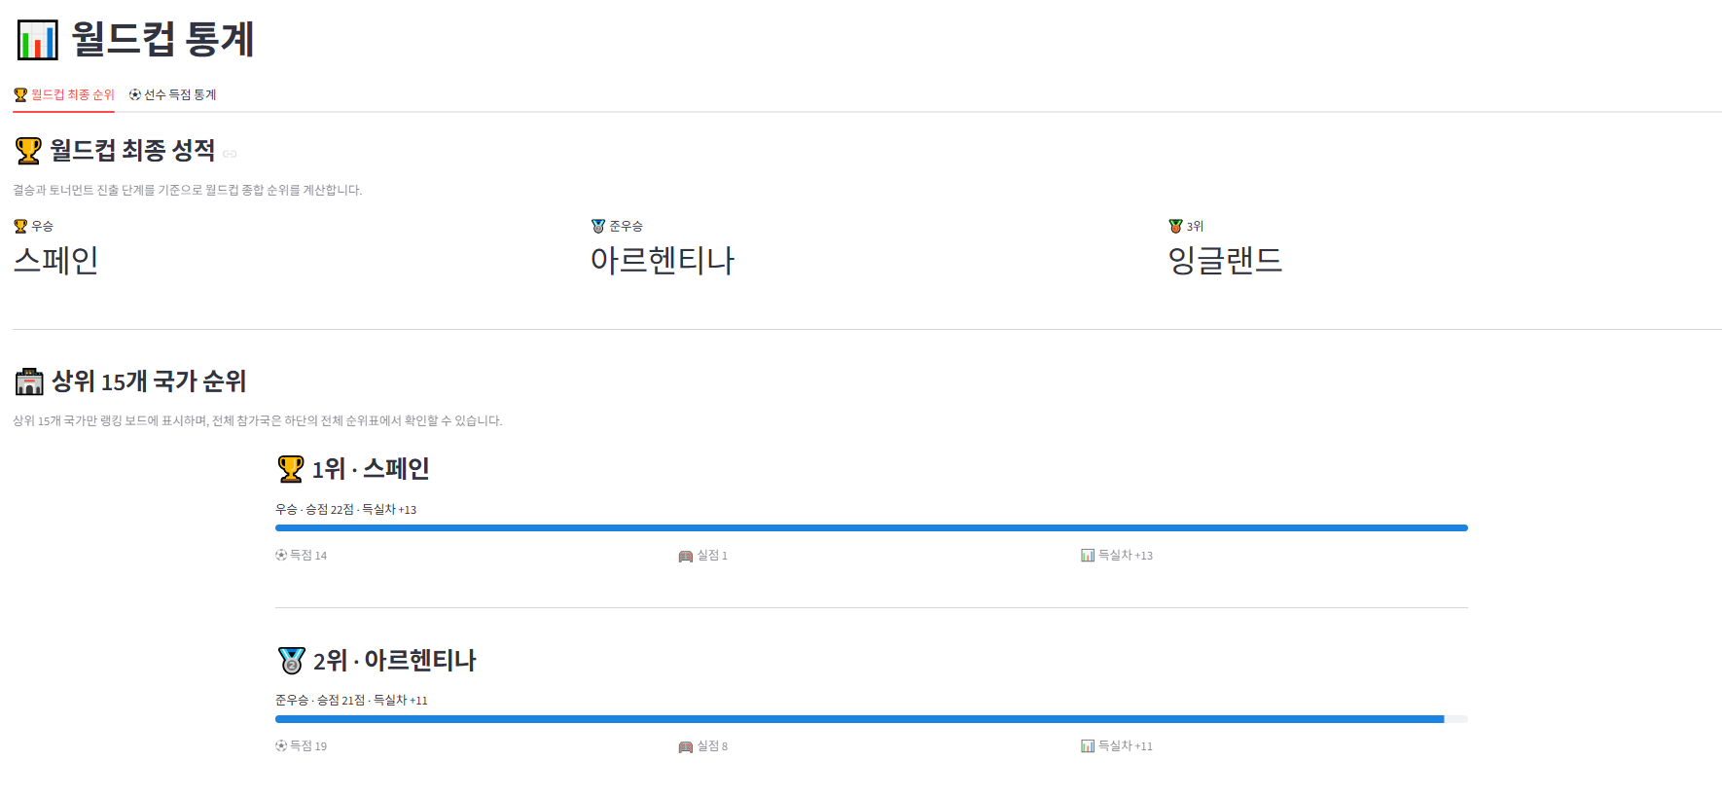

Slide 9
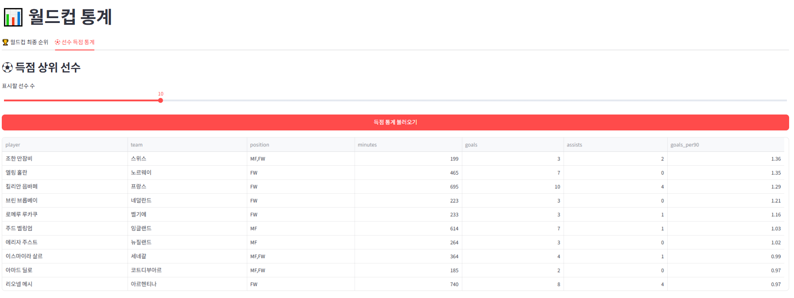
통계 -> 월드컵 최종 순위 & 선수 득점 통계 조회 가능

Slide 10

팀원별 작업 내용
태두혁
장효균
작업 내용:
작업 내용:
PPT제작 및 api 기능 추가
Streamlit 코드 작성
김수완
공동작업
작업 내용:
작업 내용:
API 코드 작성
주제선정, 코드 검토 및 오류 수정

Slide 11

팀원별 느낀점
느낀점:
팀 프로젝트를 하면서 팀원들과 소통하며 결과물이 만들어지는 과정이 재미있었고,
중간에 오류도 생겼지만 수업 내용과 LLM을 통해 잘 해결할 수 있어 재밌고 유익한 시간이였습니다.

